Slide 1
配置检查与安全加固
密级：内部使用
Professional Security Solution Provider

Slide 2
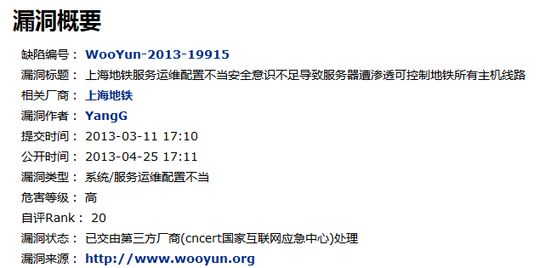
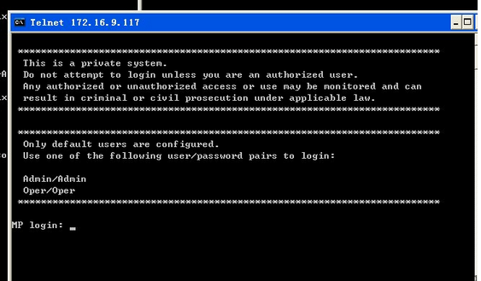
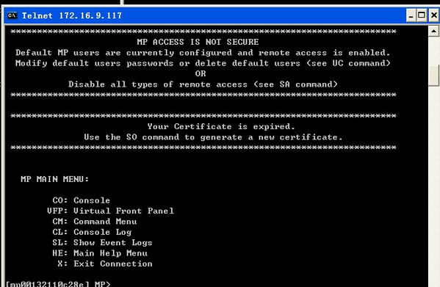
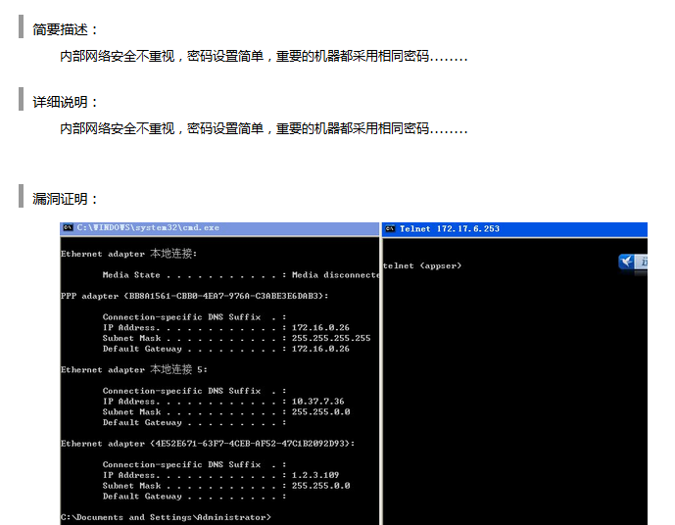
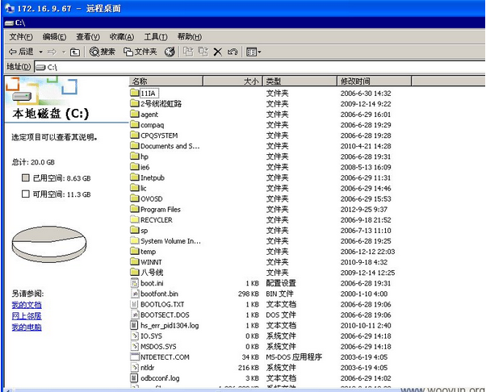
历史案例
Notes:
http://www.wooyun.org/bugs/wooyun-2013-019915

Slide 3

日常运维的苦恼
重要服务器系统存在弱口令账户，被恶意用户轻松突破
操作系统、应用系统版本漏洞未及时修补，可被远程利用
发生安全问题，却由于缺乏有效的日志记录而无法溯源
访问控制设置不严格，为恶意用户提供了可乘之机
设备类型太多，不知道什么样的配置是安全的
Notes:
列举了在日常工作中由于安全配置缺失所导致的问题，比如弱口令，访问控制不严格，日志审计缺失等，对工作造成了很大的不便，甚至造成了严重的后果。

Slide 4
潜在威胁

Slide 5

应对方法
需要一套完善的安全配置知识库
规定了适用范围内设备最低安全配置要求和推荐（可选）采用的安全配置要求，形成一套完善的安全配置库；
能够自动化的对所属资产设备进行安全配置检查；
能够指导安全加固
Notes:
如果有一套行之有效的规范应用在生产过程的各个环节中，为安全管理和控制工作提供指导，将能解决很多麻烦。

Slide 6
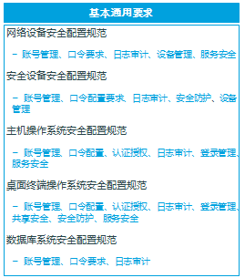
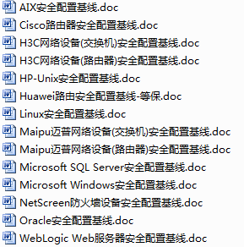
Checklist
大量的安全评估实践，形成全面的安全检查Checklist
数据库安全评估checklist
中间件安全评估checklist
操作系统checklist
网络设备checklist
应用服务checklist
……

Slide 7

配置规范应用收益
制订相应的安全配置规范，让运维人员有了检查配置的默认标准；
为信息系统入网设置严格准入条件，大大降低由设备配置问题带来的安全风险；
统一全网安全配置运维，方便安全管理；
明确基础设施配置细则，提高防范利用安全漏洞进行恶意行为的能力；
在制定和实施安全配置规范的过程中，可锻炼和培养用户内部安全专家团队。

Slide 8

基线的应用
审核检查
安全组巡检查，
第三方设备接入检查
巡检：重大事件
日常安全配置维护
设备入网：保证新设备达到功能要求
工程验收：保证验收上线的设备符合配置要求
日常维护：保证在网设备持续符合配置要求
安全核查: 日常的定期安全核查

Slide 9
目录
1 配置检查流程
2 安全加固流程
3 网路设备检查与加固
4 主机系统检查与加固
5 数据库检查与加固
6 中间件检查与加固

Slide 10
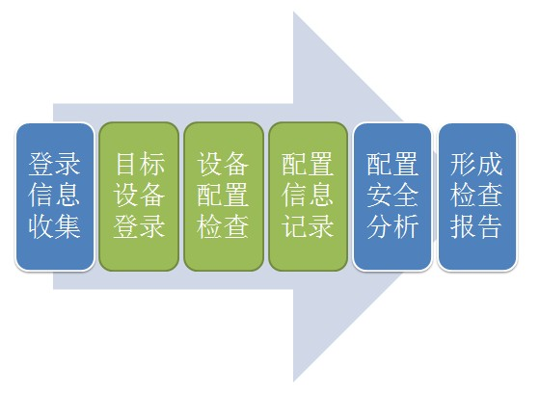
配置检查流程

Slide 11





配置检查工具
通过自动配置基线设备进行自动检查
登陆和查询
网络设备
BVS
数据库
安全配置核查系统
数据分析和展示
信息获取
遵照编写的基线，通过自动化设备对目标网络、主机系统、应用系统、数据库等进行配置检查；
服务器
被检测系统

Slide 12
配置检查内容
配置检查
帐号、口令
网络访问控制
文件系统
服务
审核策略
补丁安装
恶意代码防范
数据库，Web应用等
是否有多余帐号，空、弱口令，帐号、密码策略
是否采用NTFS，敏感文件的权限
是否开启了不需要的服务，例如Printer spooler，Remote Registry等
审核策略，日志大小和覆盖策略
默认共享，匿名连接
防病毒软件安装，升级情况
用户口令，权限，审核策略
操作系统，数据库等应用程序

Slide 13
配置检查依据-网络设备
安全配置编号 | 网络设备-CISCO-配置-2
配置名称 | 共享账户检查
配置要求内容 | 按照用户分配账号，避免不同用户间共享账号。 共享账号带来管理和操作记录无法对应到各个用户使用者，以造成审计和记录不便，存在安全风险。
操作指南 | 使用配置查看命令Router#show running-config
检查方法 | 人工检查： 使用show running-config命令，查看输出中username部分是否有意义不明或测试类的账户，如cisco、test等，根据输出询问管理员账户使用情况；
配置方法 | 参考配置操作 根据客户实际需求来判断是否需要账户分级（可选） Router# config t Enter configuration commands, one per line. End with CNTL/Z. Router(config)# service password-encryption Router(config)# username user1 password 3d-zirc0nia Router(config)# username user1 privilege 1 Router(config)# username user2 password 2B-or-3B Router(config)# username user2 privilege 1 Router(config)# end 补充操作说明 无
备注
网络设备安全配置规范
比较分析
示例
安全设备安全配置规范
主机操作系统安全配置规范
桌面终端操作系统安全配置规范
数据库系统安全配置规范
Notes:
信息化描述格式，如何使用，NIST，国家信息中心里面有。
刘蓓负责该项目 电话：
自动化交付成果如何，不应该与BVS混合，应该可以脱离BVS独立运转，可以做与BVS接口，与其他工具也可以支持。
工具在使用时，需要方便使用。轻便。。。使用方便性考虑。

Slide 14
配置检查依据-安全设备
安全配置编号 | 防火墙-天融信-配置-5
配置名称 | 缺省访问控制策略
配置要求内容 | 防火墙在配置访问规则列表时，最后一条必须是拒绝一切流量。
操作指南 | 参考配置操作 天融信防火墙在阻断报文流量方面提供两种措施。 阻断策略。可以通过阻断策略设置简单的二、三层访问控制。出厂配置的默认阻断策略是容许所有通过。下图为默认阻断策略参考界面。 通过明确的访问控制规则来设置。 2．补充操作说明 天融信防火墙接收到报文后，将顺序匹配访问控制规则表中所设定规则。一旦寻找到匹配的规则，则按照该策略所规定的操作（允许或丢弃）处理该报文，不再进行区域缺省属性的检查。如果不存在可匹配的访问策略，网络卫士防火墙将根据目的接口所在区域的缺省属性（允许访问或禁止访问），处理该报文。
检测方法 | 人工检查： 执行一条不匹配所有当前策略的访问，查看访问效果是否为拒绝。
备注
网络设备安全配置规范
比较分析
示例
安全设备安全配置规范
主机操作系统安全配置规范
桌面终端操作系统安全配置规范
数据库系统安全配置规范

Slide 15
配置检查依据-主机系统
安全配置编号 | 操作系统--WINDOWS--配置-3
配置名称 | 操作系统口令复杂度策略
配置要求内容 | 1、最短密码长度 12个字符； 2、启用本机组策略中密码必须符合复杂性要求的策略，即密码至少包含以下四种类别的字符中的三种： 英语大写字母 A, B, C, … Z 英语小写字母 a, b, c, … z 西方阿拉伯数字 0, 1, 2, … 9 非字母数字字符，如标点符号，@, #, $, %, &, *等
操作指南 | 参考配置操作（适用2000、2003） 1、”控制面板->管理工具->本地安全策略->帐户策略->密码策略->密码长度最小值->属性” 2、”控制面板->管理工具->本地安全策略->帐户策略->密码策略->密码必须符合复杂性要求->属性” 参考配置操作（适用2008 x64） 1、”管理工具->本地安全策略->帐户策略->密码策略->密码长度最小值->属性” 2、”管理工具->本地安全策略->帐户策略->密码策略->密码必须符合复杂性要求->属性”
检查方法 | 1、检查最小值设置，大于等于12为符合要求； 2、检查单选框”已启动”状态，选中”已启动”为符合。
配置方法 | 1、将密码最小值设置为大于等于12； 2、将”密码必须符合复杂性要求”项，选中”已启动”。
适用版本 | Windows Server 2003 、Windows 2000 Server、Windows Server 2008 X64
等级保护 基本要求 | 7.1.3.1 主机：身份鉴别（S3），b）操作系统和数据库系统管理用户身份标识应具有不易被冒用的特点，口令应有复杂度要求并定期更换。
网络设备安全配置规范
示例
安全设备安全配置规范
主机操作系统安全配置规范
桌面终端操作系统安全配置规范
数据库系统安全配置规范
Notes:
小型机，IBM AIX

Slide 16
配置检查依据-桌面系统
网络设备安全配置规范
安全配置编号 | 操作系统--WINDOWS--配置-18
配置名称 | 密码屏幕保护
配置要求内容 | 设置带密码的屏幕保护，并将时间设定为15分钟。
操作指南 | 参考配置操作（适用2000、2003） ”控制面板->显示->屏幕保护程序”： 参考配置操作（适用2008 x64） ”控制面板->外观->显示->屏幕保护程序”：
检查方法 | 检查是否启用了”在恢复时使用密码保护”，并设置等待时间为15分钟或者更短，两项都满足为符合要求。
配置方法 | 设置等待时间为”15分钟”； 勾选”在恢复时使用密码保护”选择框。
适用版本 | Windows Server 2003 、Windows 2000 Server、Windows Server 2008 X64
示例
安全设备安全配置规范
主机操作系统安全配置规范
桌面终端操作系统安全配置规范
数据库系统安全配置规范

Slide 17
配置检查依据-数据库
安全配置编号 | 数据库-ORACLE-配置-1
配置名称 | 共享账户检查
配置要求内容 | 数据库应按照用户分配账号，避免不同用户间共享账号。共享账号带来管理和操作记录无法对应到各个用户使用者，以造成审计和记录不便，存在安全风险。
操作指南 | 输出当前数据库所有用户
检查方法 | 无共享账户为符合
配置方法 | 参考配置操作 新建不同用户参考操作： create user abc1 identified by password1; create user abc2 identified by password2; 建立role，并给role授权，把role赋给不同的用户 补充操作说明 abc1和abc2是两个不同的账号名称，可根据不同用户，取不同的名称；
适用版本 | oracle 10.x、oracle 11.x
网络设备安全配置规范
比较分析
示例
安全设备安全配置规范
主机操作系统安全配置规范
桌面终端操作系统安全配置规范
数据库系统安全配置规范

Slide 18
目录
1 配置检查流程
2 安全加固流程
3 网路设备检查与加固
4 主机系统检查与加固
5 数据库检查与加固
6 中间件检查与加固

Slide 19
安全加固流程
安全检查
加固方案
加固实施
加固确认
通过自动化设备检查形成检查报告
参照基线要求以及操作手册制定计划
根据计划分配次进行加固并记录操作过程
加固完成后再次检查，已上线需试运行1个月

Slide 20
加固目的及方法
加固目的
从技术层面上，最大限度的做到风险可控
加强记录和备份，以做到故障后可恢复和定位
加固步骤
先确认有什么问题，才能修复问题
即，“安全加固”不是一个独立的工作
制定好加固方案，并记录，做好回退方案
配置检查报告
确认加固方案
确认影响目标
加固是否完成
提交加固报告
拟订加固方案

Slide 21
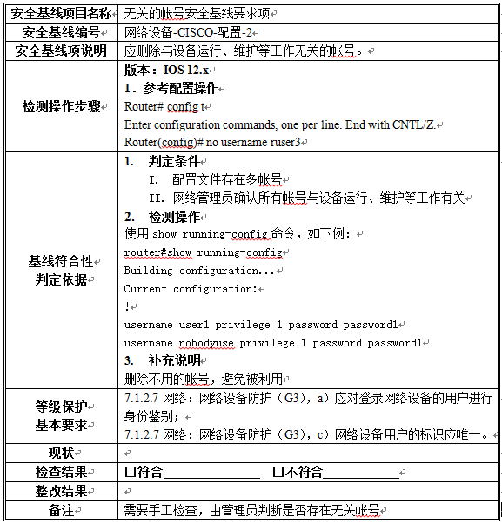
基线参考手册
版本：当前主流版本
配置操作：操作命令
判断条件：检查安全点
检查操作：操作命令
补充说明：注意事项
参照依据：等保三级
备注：自动化设备无法判断

Slide 22
加固进度跟踪表
基本信息 | 样例 | 文档说明 | 基本信息 |  |  | 加固日期 | 实施人确认签字 | 负责人确认签字 | 后续问题
IP地址 |  | 1、符合：做过配置，且符合合规要求； 2、不符合：做过配置，但未达到合规要求； 3、需加固：未做过配置，需要进行配置； 4、不适用：不适合项；
设备所在地
域名/主机名
操作系统
版本号
检查项目 | 检查类别 | 检查方法 | 当前状态 | 符合状态 | 备注 | 安全建议 | 客户建议 | 加固记录 | 备注
帐号口令 | 配置默认级别 | display current-configuration，检查是否配置了user privilege level | user privilege level 3 | 不符合 |  | 交换机命令级别共分为访问、监控、系统、管理4 个级别，分别对应标识0、1、2、3。配置登录默认级别为访问级（0-VISIT） |  | user privilege level 1
 | 密码认证登录 | display current-configuration，检查是否配置authentication-mode password | authentication-mode scheme user privilege level 3 | 符合 |  | 通过控制台和远程终端，需要密码才能登录. 口令长度至少8位，并包括数字、小写字母、大写字母和特殊符号四类中至少两类。且5次以内不得设置相同的口令。密码应至少每90天进行更换。
 | 设置访问级密码 | display current-configuration ，检查是否配置了super password | super password level 3 cipher '[6GECW836_"..$6++O5YQ!! | 符合 |  | 用户可以无条件切换到比当前低的用户级别，但是当使用AUX 或VTY 用户界面登录，并且从低级别往高级别切换时，需要输入级别切换密码（级别切换密码可以通过 super password 命令设置）。如果输入的密码错误或者没有配置级别切换密码，切换操作失败。因此，在进行切换操作前，请先配置级别切换密码。
 | 加密口令 | display current-configuration ，检查是否有super password level 1 cipher password1 | super password level 3 cipher '[6GECW836_"..$6++O5YQ!! | 符合 |  | 静态口令必须使用不可逆加密算法加密后保存于配置文件中。

Slide 23
目录
1 配置检查流程
2 安全加固流程
3 网路设备检查与加固
4 主机系统检查与加固
5 数据库检查与加固
6 中间件检查与加固

Slide 24
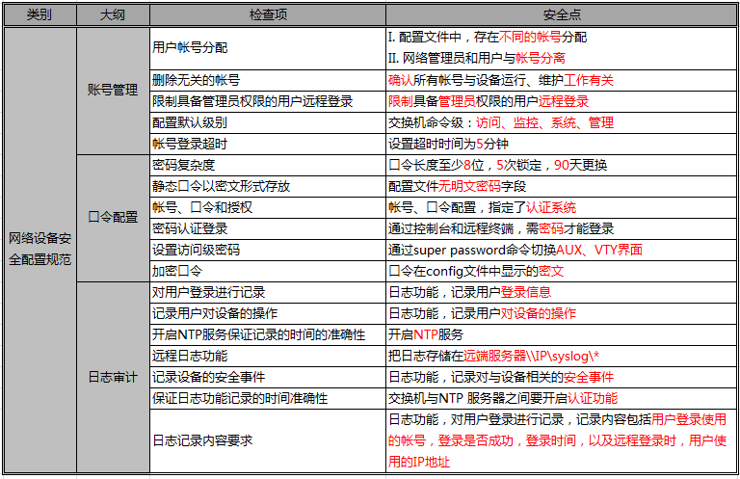
检查内容以及安全点-网络设备

Slide 25
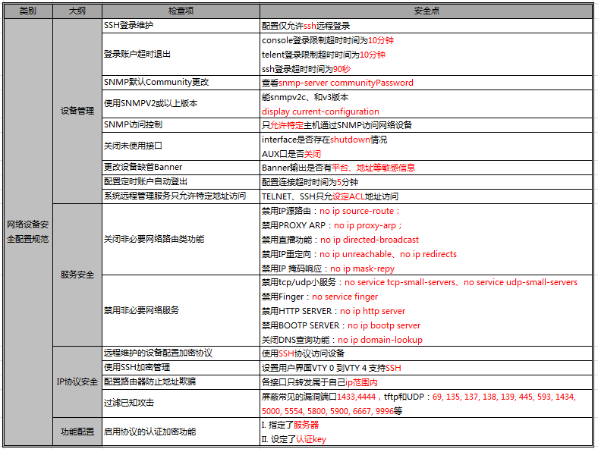
检查内容以及安全点-网络设备

Slide 26
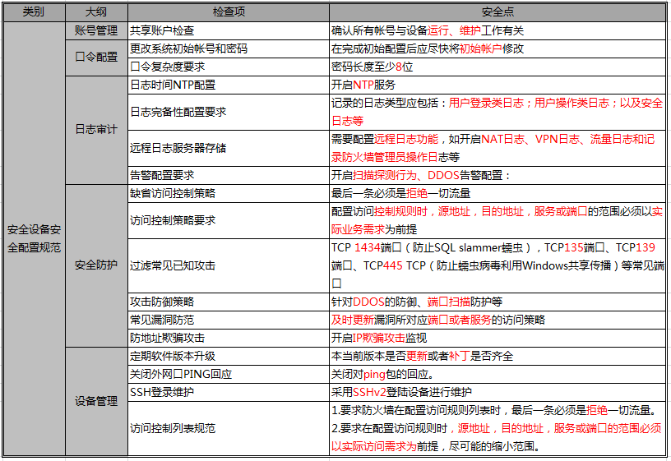
检查内容以及安全点-安全设备

Slide 27
目录
1 配置检查流程
2 安全加固流程
3 网路设备检查与加固
4 主机系统检查与加固
5 数据库检查与加固
6 中间件检查与加固

Slide 28
检查内容以及安全点-操作系统

Slide 29
目录
1 配置检查流程
2 安全加固流程
3 网路设备检查与加固
4 主机系统检查与加固
5 数据库检查与加固
6 中间件检查与加固

Slide 30
检查内容以及安全点-数据库

Slide 31
目录
1 配置检查流程
2 安全加固流程
3 网路设备检查与加固
4 主机系统检查与加固
5 数据库检查与加固
6 中间件检查与加固

Slide 32
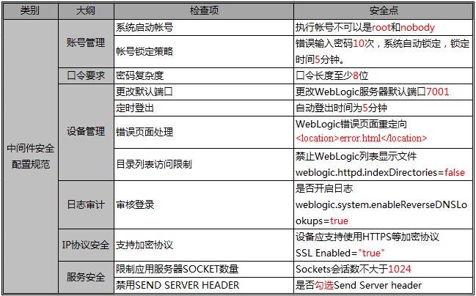
检查内容以及安全点-中间件

Slide 33
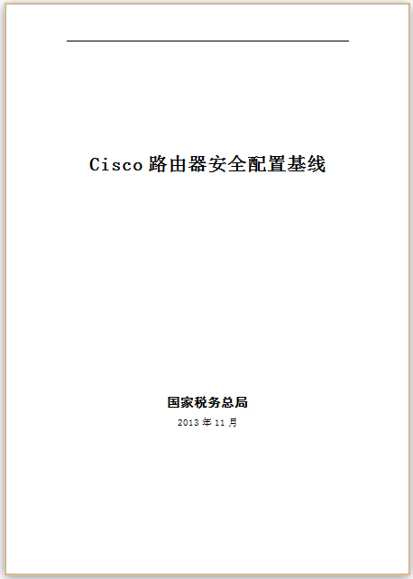

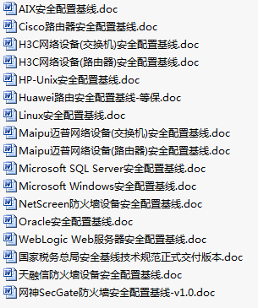
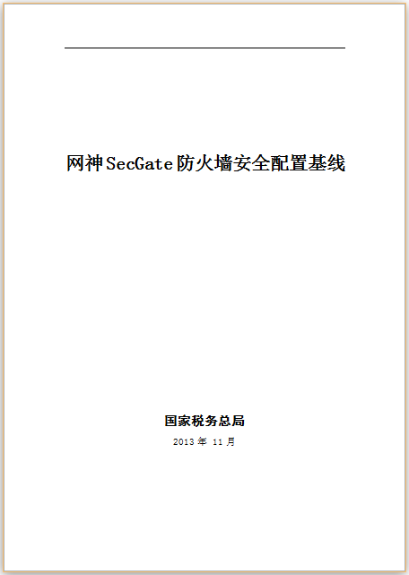



基线参考文档

Slide 34

Q & A

Slide 35

非常感谢您的耐心倾听！谢谢！

